Slide 1
«Особенности организации работы с детьми, родителями в разновозрастных группах ДОУ»
Подготовила: Агарко Л.Ф. старший воспитатель детский сад «Тополёк» с. Медведево

Slide 2
Проблемы с которыми сталкиваются педагоги,
работающие в РВГ:
• трудности в организации воспитательно-
образовательного процесса (в организации
учебной деятельности педагогам приходится
тратить в два, а то и в три раза больше времени,
чем в одновозрастной группе);
• трудности в организации режима дня;
• трудности в построении предметно - развивающей среды.

Slide 3
При организации работы в разновозрастной группе мы учитываем следующие моменты:
Воспитатель, организовывая учебный процесс должен четко определять цель, задачи, содержание.
Программные требования дифференцируются для каждой возрастной подгруппы за счет разных способов выполнения определенного задания.
На фронтальных занятиях лучше решаются более общие учебные задачи, а более конкретные – на занятиях с подгруппой детей.
Материал, подготовленный к занятию, содержит общие элементы для детей всех подгрупп, что дает возможность объединить воспитанников для проведения игр, выполнения определенных заданий.
В целях рационального построения педагогического процесса,
в начале учебного года каждую группу мы делим на подгруппы. В
подгруппу входят разное количество детей. На основании комплектования основных подгрупп разрабатывается учебный план и сетка образовательной деятельности по подгруппам.
Занятия организуются в первую и вторую половину дня.

Slide 4
Основные формы организации обучения:
Работа в разновозрастных группах требует от воспитателя хорошего знания программы для всех возрастных групп, умения соотносить программные требования с возрастными и индивидуальными особенностями детей, способность правильно распределять внимание, понимать и видеть каждого ребенка и всю группу.
В организации обучения детей разновозрастной группы выделяют две основных формы: игра и занятия,
основной целью которых является всестороннее воспитание и развитие каждого ребенка, формирования учебных умений.

Slide 5
В разновозрастных группах используют фронтальные, групповые и индивидуальные формы организации учебного процесса, которые позволяют разным образом формировать взаимоотношения педагога с детьми и детей между собой.
Наиболее эффективным, на наш взгляд, есть сочетание разных форм работы (коллективная работа, работа с подгруппой и индивидуальные занятия). Более общие учебные задачи лучше решать на фронтальных занятиях, а конкретные (сообщение нового материала, закрепление, расширение и уточнение знаний) — на занятиях с одной подгруппой.

Slide 6
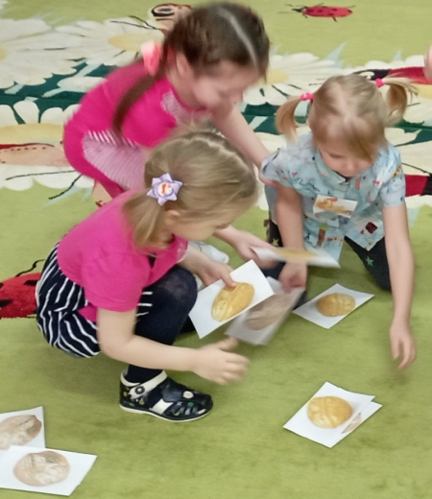
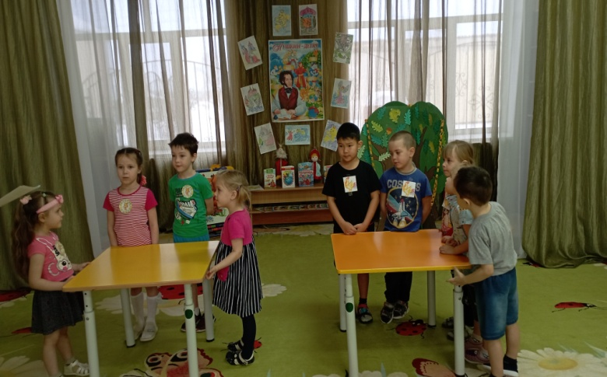
Виды организации учебной деятельности в разновозрастной группе I вид — ступенчатое начало занятия
Дети старшего возраста
Дети младшего возраста
Все дети
2
1
3

Slide 7
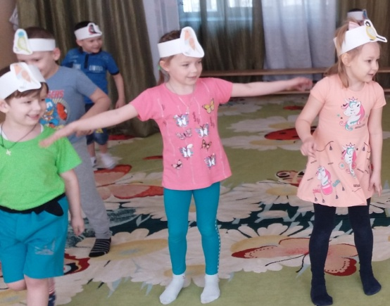
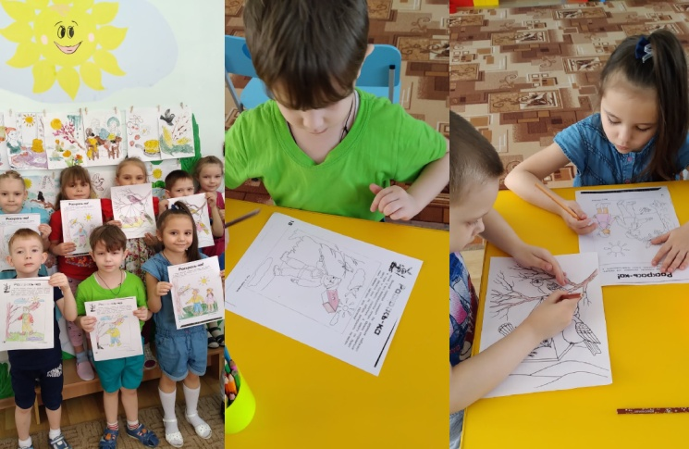
Виды организации учебной деятельности в разновозрастной группе
ІІ вид – ступенчатое (поэтапное) окончание занятия
Дети старшего возраста
Дети младшего возраста
Все дети
3
1
2

Slide 8
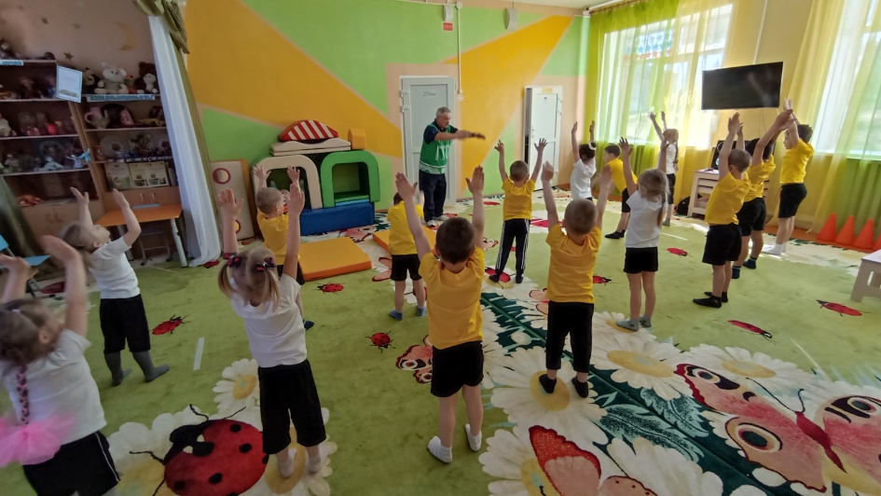
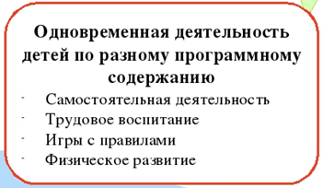
Виды организации учебной деятельности в разновозрастной группе
ІІІ вид — одновременная деятельность детей по разному программному содержанию
Дети младшего возраста
Дети старшего возраста
1
2

Slide 9
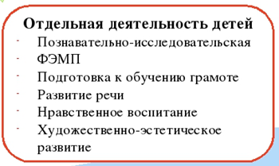
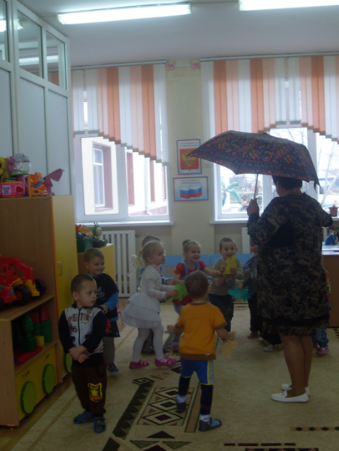
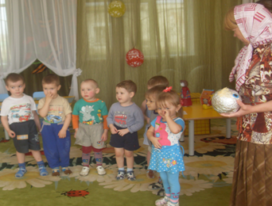
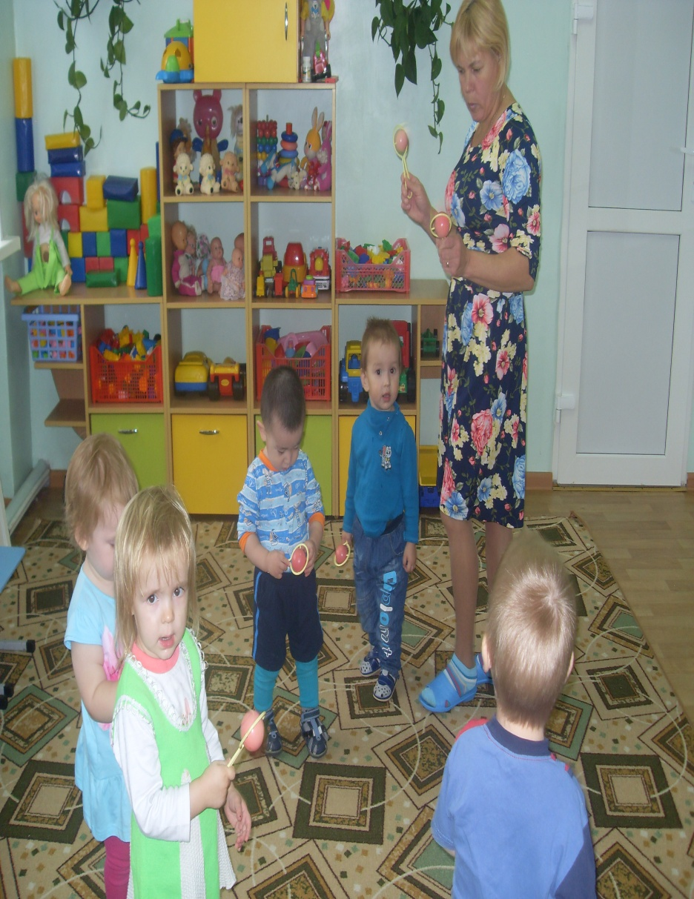
Виды организации учебной деятельности в разновозрастной группе
ІV вид — отдельная деятельность детей
Помощник воспитателя
Воспитатель
Дети младшего возраста
Дети старшего возраста
Воспитатель
В процессе проведения воспитателем индивидуальных занятий, занятий по подгруппам, диагностических исследований наблюдает за самостоятельной деятельностью детей и организует игровую деятельность.
Помощник воспитателя

Slide 10
Наши группы
– младшая группа «Чебурашки» (1,5 – 4 лет) – 16 детей
старшая группа «Пчёлки» (4 – 7 лет) – 15детей

Slide 11
Самую существенную часть быта детей составляет режим дня
Режим дня – это четкий распорядок жизни в течение суток, предусматривающий чередование бодрствования и сна, а также рациональную организацию различных видов деятельности.
Правильное физическое развитие ребенка немыслимо без строгого выполнения режима дня, который должен соответствовать реальному составу детей в группе. Однако это не означает, что нужно устанавливать отдельные режимы для всех возрастных групп, абсолютно точно соблюдать распорядок времени, указанный в программе для каждого года жизни ребенка. В условиях смешанной группы это не возможно, так как происходит совпадение во времени разных процессов. Поэтому, целесообразно составлять режим общий для всех.
- при наличии в группе детей двух - трёх смежных возрастов – за основу берется режим более старших детей, а с младшими режимные процессы начинают на 5-10 минут раньше (в другом порядке происходит лишь подъем детей после дневного сна – первыми встают на 15 минут раньше старшие дети);
- при определении общего режима для детей трех-четырех возрастов (от 4 до 7 лет) за основу берется режим среднего возраста (пятый год жизни) и с учетом режима для остальных детей вносят некоторые изменения в длительность режимных процессов.

Slide 12
Таким образом, в смешанных группах режим дня становится единый для всех детей, но с учетом возрастных потребностей и возможностей ребенка вносятся некоторые изменения в режимные процессы (деятельность бодрствования и сна, объем нагрузок).
Чтобы все виды деятельности осуществлялись на хорошем педагогическом уровне, большое значение имеет согласованность в работе воспитателя и помощника воспитателя. Помощник воспитателя разновозрастной группы должен особенно хорошо сознавать свою роль в педагогической работе с детьми, владеть основными приемами организации режимных процессов, понимать, чем она может помочь малышам, а что они должны делать самостоятельно. Помощь необходима постоянно, но больше всего – при завершении одних процессов и переходе к другим: подготовка к прогулке, выход на участок и возвращение в группу, укладывание детей, проведение закаливающих процедур.
Важно помнить! Когда воспитатель руководит большинством группы, помощник воспитателя находится с меньшинством.

Slide 13
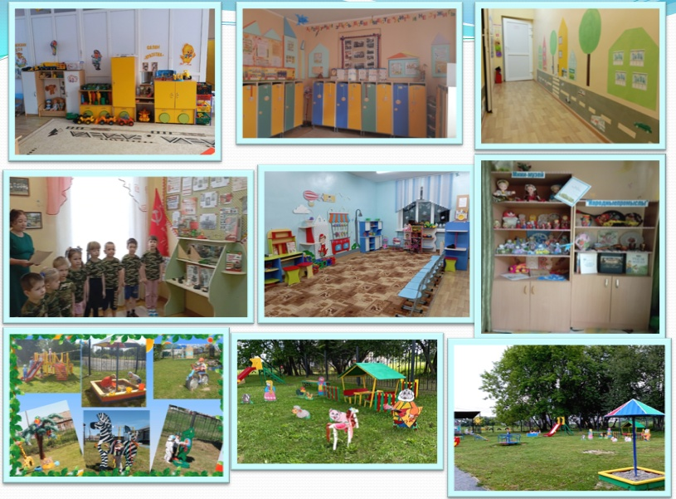
Создание предметно-пространственной
развивающей среды
в условиях разновозрастной группы необходима специальная организация среды, способствующая развитию мотивационного поля взаимодействия детей разного возраста методика - (Л.В. Байбородова, О.В.Соловьёв);
- предметно-игровая среда разновозрастной группы должна обеспечивать реализацию возможностей естественной передачи игровых способов от старших детей к младшим в сочетании со специальным руководством их усвоения педагогом, методика - (А.В.Запорожец);
- среда должна соответствовать возможностям ребёнка на грани перехода к следующему этапу его развития, то есть обеспечивать создание зоны ближайшего развития методика (Л.С. Выготский).
В группах организованы такие центры предметно-пространственной среды
как центр физического развития,
центр социально-личностного развития,
центр познавательно-речевого развития,
центр художественно-эстетического развития
включающие в себя игровые уголки безопасности,
природы, сенсорики, книги, познавательный уголок с
наглядно-дидактическим материалом,
уголок изо - деятельности;
- музыкальный уголок; театрализованный уголок.

Slide 14
Существует ряд показателей, по которым можно оценить качество созданной в группе развивающей среды и степень ее влияния на детей:
- включенность всех детей в активную самостоятельную деятельность.
Низкий уровень шума в группе (так называемый «рабочий шум»), при этом голос воспитателя не доминирует над голосами детей, но, тем не менее, хорошо всем слышен.
низкая конфликтность между детьми: они редко ссорятся из-за игр, игрового пространства или материалов, так как увлечены интересной деятельностью.
выраженная продуктивность самостоятельной деятельности детей: много рисунков, поделок, игровых импровизаций и других продуктов, созданных детьми в течение дня.
- положительный эмоциональный настрой детей, их жизнерадостность, открытость, желание посещать детский сад.

Slide 15
Работая с детьми в разновозрастной группе, мы сделали выводы, что
преимущество разновозрастного общения имеет свои ПЛЮСЫ :
- Создаются широкие возможности для организации общения детей разного
возраста.
- Постоянное общение младших детей со старшими формирует заботливость,
дружеские отношения, самостоятельность.
- Старшие и младшие не вступают в сопернические отношения между собой,
место ребенка в группе уже определено возрастом: ты - старший, я - младший –
это объективная реальность, поэтому старшие – заботливы и великодушны, а
младшие – уважительны и послушны.
- Дети чаще считаются с предпочтениями младших при выборе совместных
занятий и демонстрируют широкое разнообразие путей взаимодействия.
- Младшие видят более понятный пример для действий.
- Для старших объяснение другому ребенку, помогает лучше освоить знания.
- Контроль над маленькими развивает самоконтроль, ответственность и
ощущение принадлежности к деятельности в команде.

Slide 16
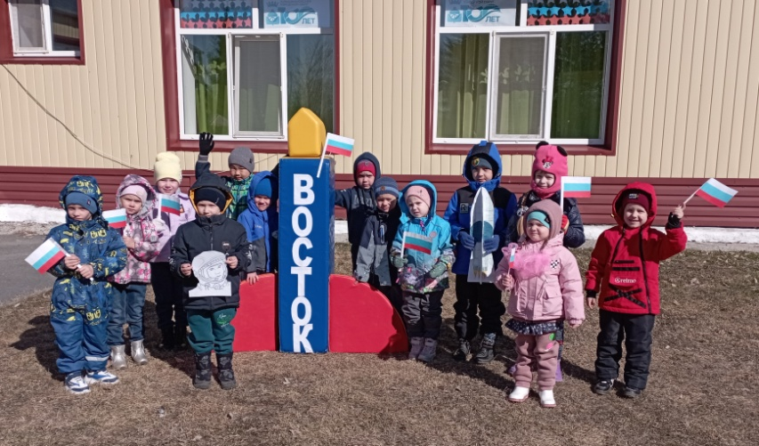
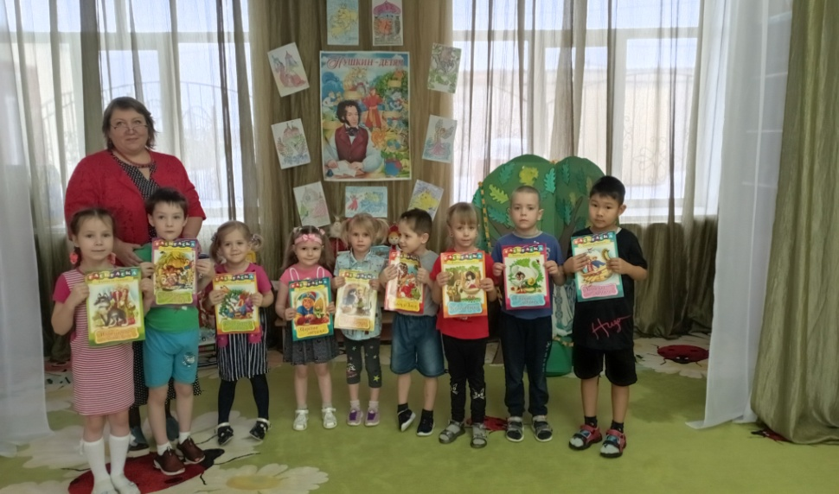
А вот что будет преобладать в разновозрастных группах плюсы или минусы – это зависит только ОТ ВОСПИТАТЕЛЯ.
Здесь роль воспитателя очень важна ... Задача воспитателя сформировать адекватные отношения между детьми.
Мы перед своим коллективом поставили задачу:
использовать лучшее, из того, чем сильны разновозрастные группы. И стараемся придерживаться этой задачи в своей работе!

Slide 17
Организация работы с родителями разновозрастной группы:
Особенности организации работы с родителями в разновозрастной группе детского сада
Одна из основных задач работы ДОО :
повышение педагогической культуры, просвещение родителей, привлечение их к совместной деятельности с педагогическим коллективом с целью совершенствования воспитательно-образовательного процесса в детском саду и семье
- подгрупповая работа с родителями детей каждой возрастной группы
- индивидуальная работа
- фронтальная работа : вовлечение родителей в культурно - досуговую
деятельность, проведение выставок продуктов совместной
деятельности детей и взрослых, организация обмена опытом
воспитания детей в семье, конференции, семинары, собрания.

Slide 18
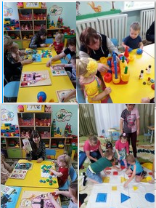
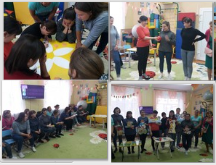
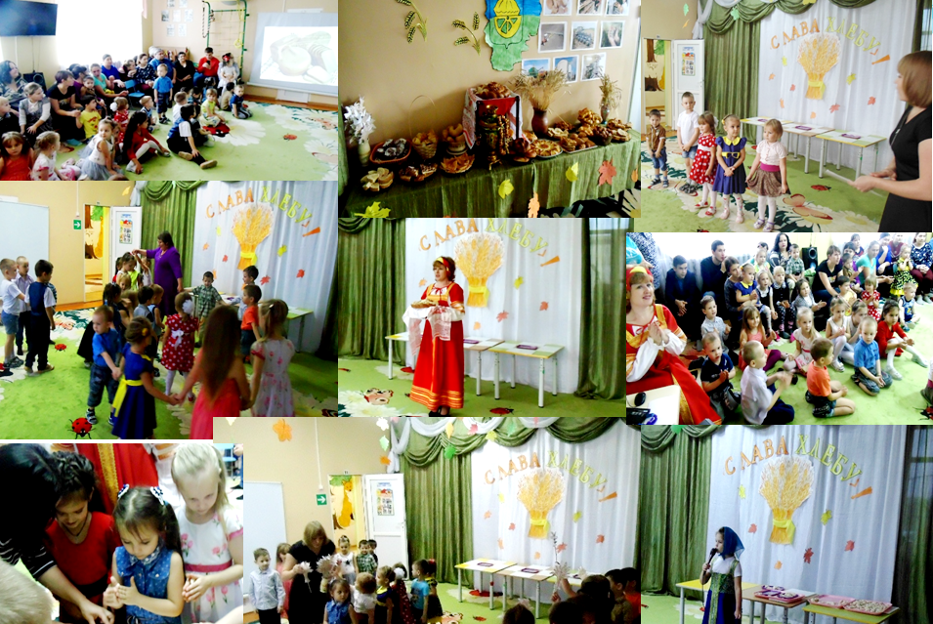
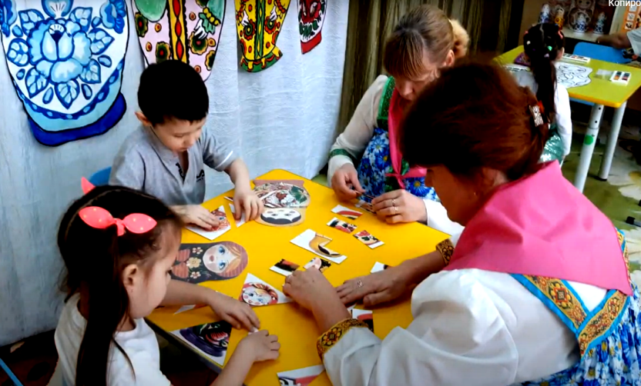

Slide 19
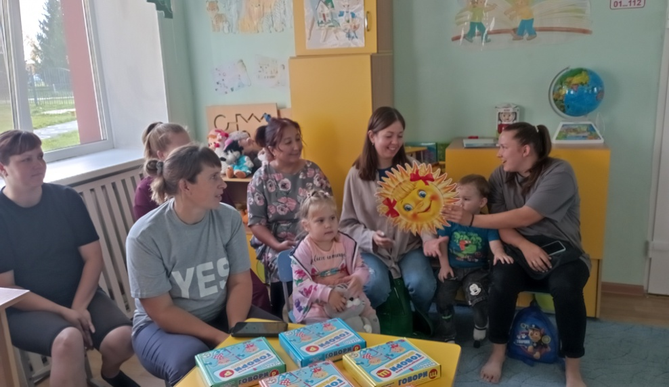
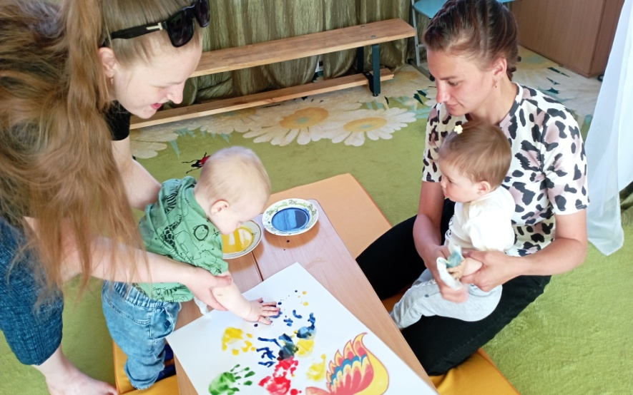
.

Slide 20
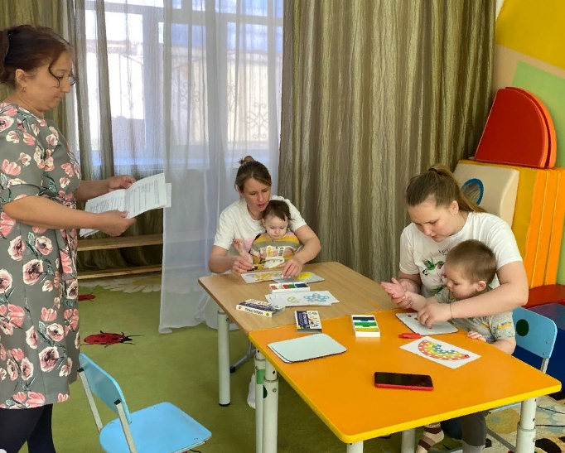
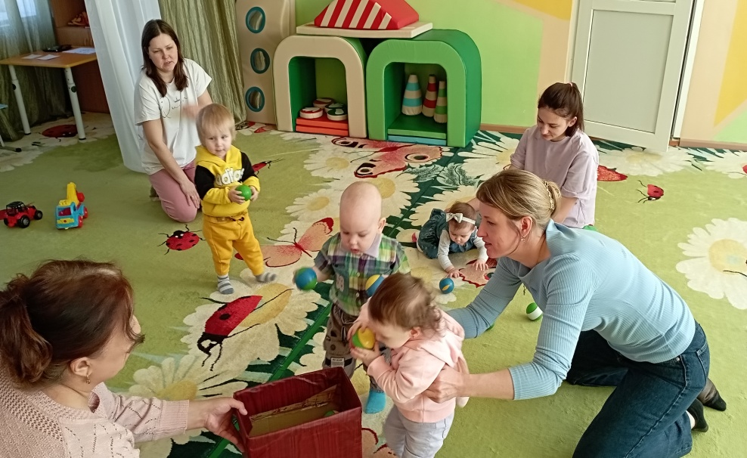
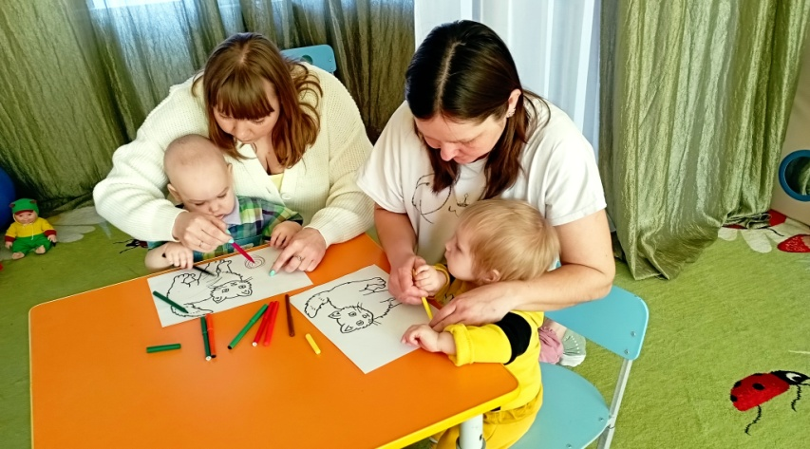
Дети совместно с родителями лепят, рисуют, поют, танцуют.
Они убедились как интересно и занимательно можно проводить с
ребенком время. Родители и дети с удовольствием посещают
детский сад.

Slide 21
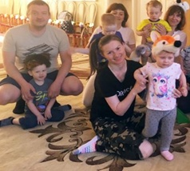
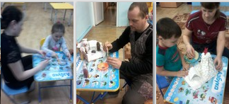
Радует, что всё чаще к нам приходят не только мамы с малышами, но и папы, которые не менее заинтересованы, как ребёнок впервые знакомится с детским садом, с другими ребятами.
Одна из основных наших задач – это сформировать представление
у взрослых и детей, что детский сад - это не страшно и мы всем
рады! По положительным отзывам родителей можем смело
сказать, что все, кто посещают группы КМП остаются довольны и возвращаются вновь!

Slide 22
Спасибо за внимание!

